Slide 1




Slide 2

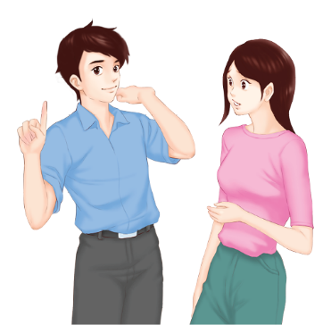


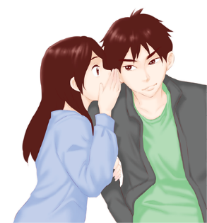

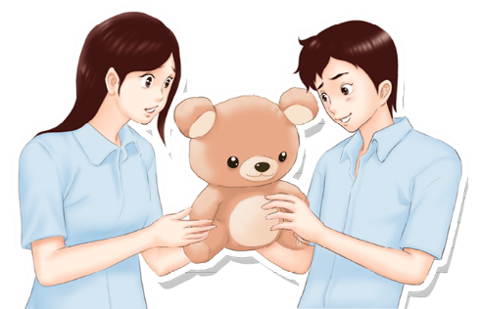

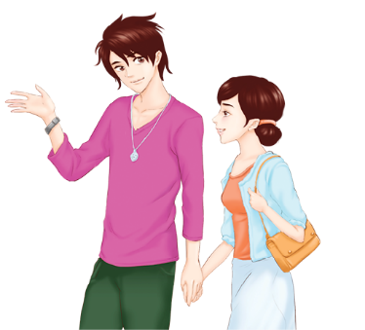



สัมพันธภาพระหว่างบุคคล เกิดจากการมีปฏิสัมพันธ์กันอย่างต่อเนื่องระหว่างคนสองคนขึ้นไป มีอิทธิพลต่อความคิด อารมณ์ และการกระทำอีกฝ่ายหนึ่ง การสร้างสัมพันธภาพที่ดีระหว่างกันมีวิธีดังนี้
การเข้าไปเกี่ยวข้องสัมพันธ์ กระตุ้นให้เกิดความต้องการสร้างสัมพันธ์ต่อกัน
การสร้างความคุ้นเคย มีความต่อเนื่องในการปฏิสัมพันธ์ เพื่อสร้างความคุ้นเคย
การให้รางวัล พฤติกรรมสัมพันธภาพยังคงอยู่
ทั้งสองฝ่ายต้องเกิดความชอบและพอใจซึ่งกันและกัน

Slide 3

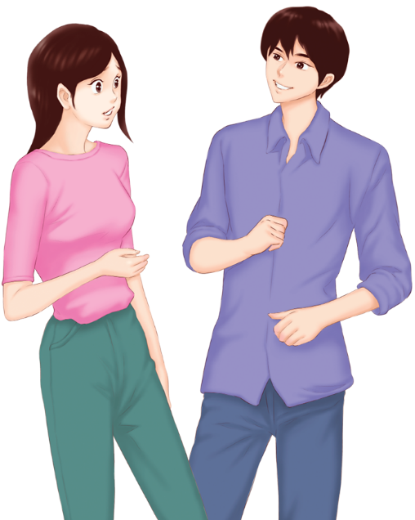






การสื่อสารโดยใช้วาจา ภาษาพูด
หรือภาษาเขียน
การสื่อสารโดยใช้ภาษากาย
ทักษะการแก้ปัญหาเป็นความสามารถของบุคคลในการแก้ปัญหาที่เกิดความตึงเครียดทั้งทางด้านร่างกายและจิตใจ

Slide 4


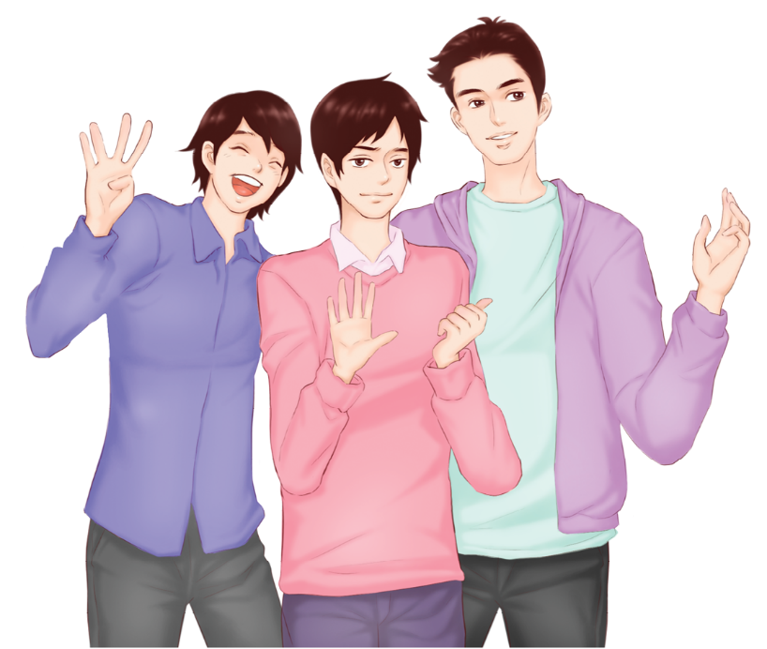



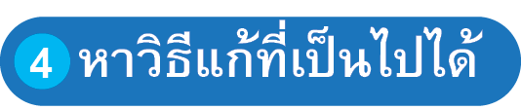



ปัญหาเป็นเรื่องปกติและเกิดขึ้นกับมนุษย์ทุกคน การแก้ปัญหาเป็นทักษะที่เป็นประโยชน์สำหรับการเผชิญกับความยุ่งยากของปัญหาต่างๆ ที่เกิดขึ้นในชีวิตประจำวัน โดยมีขั้นตอนการแก้ปัญหา ดังนี้

Slide 5


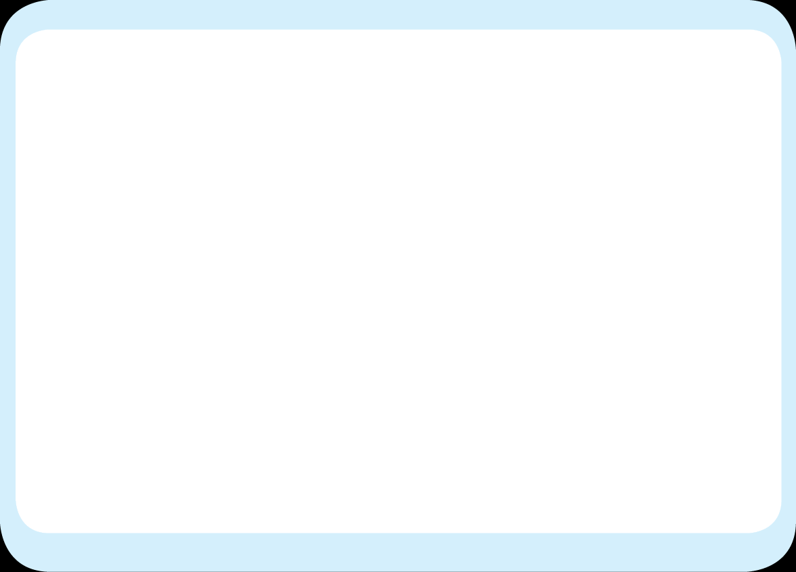
การต่อรอง เป็นการลดความรุนแรงของการกระทำหรือการขอให้ทำกิจกรรมอื่นทดแทน เพื่อให้เป็นทางเลือก
การปฏิเสธเป็นการ บอกเลิก บอกปัด บอกไม่เอา ไม่สนใจ ไม่ชอบ ไม่ใช้ ไม่ไป ไม่ทำ ไม่เล่น เป็นต้น เพื่อที่จะไม่ต้องกระทำสิ่งเหล่านั้น หรือไม่เข้าไปอยู่ในสถานการณ์นั้น การปฏิเสธนั้น บางครั้งปฏิเสธแล้วอาจเป็นผลดี หรืออาจเป็นผลเสียก็ได้ ดังนั้นควรที่จะพิจารณาให้ดีว่าเรื่องใดควรปฏิเสธ เรื่องใดไม่ควรปฏิเสธ

Slide 6

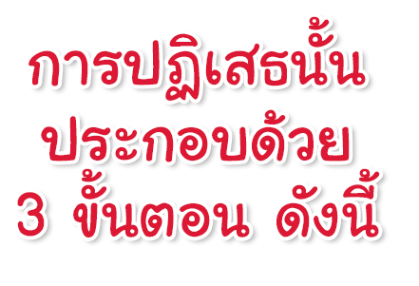


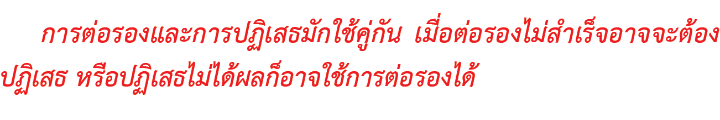
ใช้ความรู้สึกเป็นข้ออ้างประกอบเหตุผล
การขอปฏิเสธ
การขอความเห็นชอบ

Slide 7



ทักษะการปฏิเสธเป็นความสามารถในการปฏิเสธผู้อื่นโดยสิทธิอันชอบทำ หากแต่การกระทำนั้นต้องไม่ทำร้ายจิตใจบุคคลอื่นและไม่ทำให้เสียสัมพันธภาพ
มีหลักปฏิเสธมีดังนี้
ปฏิเสธอย่างจริงจังทั้งท่าทาง คำพูด และนํ้าเสียง
ใช้ความรู้สึกเป็นข้ออ้างประกอบเหตุผล
การขอความเห็นชอบและแสดงการขอบคุณ
ไม่ควรหวั่นไหวกับคำพูดเ ควรยืนหยัดการปฏิเสธ
ปฏิเสธอย่างมั่นคงและสุภาพ
ปฏิเสธด้วยท่าทีเชิงบวก

